Slide 1



  Xin chào tất cả các con!

Slide 2


Thứ ngày tháng năm 2021
Bài viết 2:
Viết về ông bà.

Slide 3


TIẾT 8

Slide 4
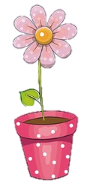


BÀI VIẾT 2

Slide 5

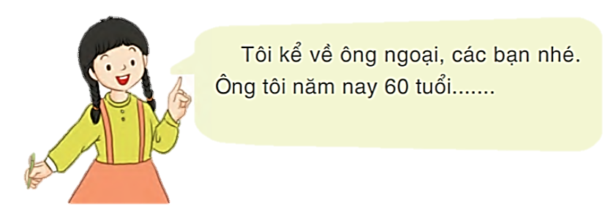
1. Kể về ông (bà) của em.
- Ông (bà) em bao nhiêu tuổi?
- Hình dáng, tính tình của ông (bà) thế nào?
- Ông (bà) yêu em như thế nào?
- Em đã thể hiện tình cảm yêu thương ông (bà) thế nào?

Slide 6
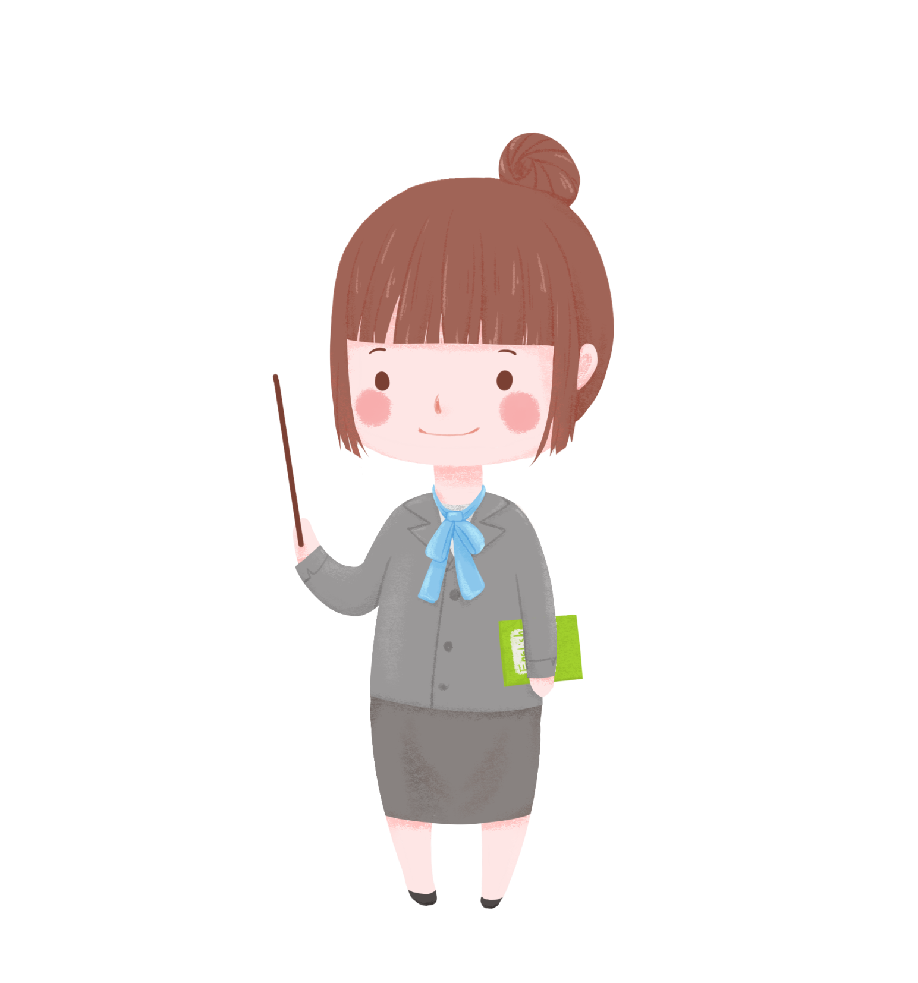
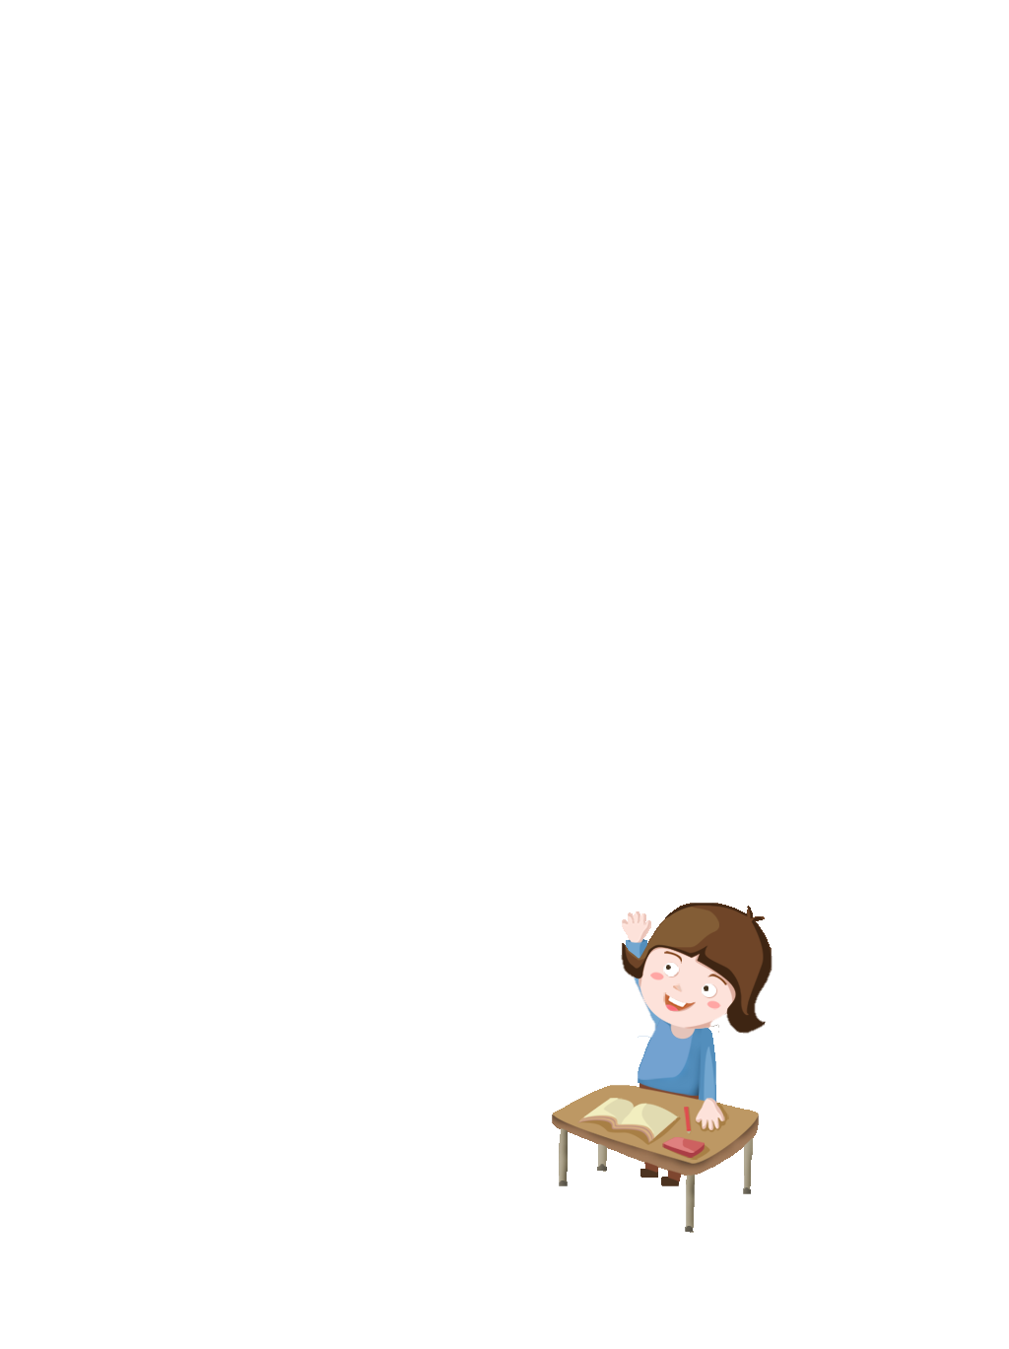
MẪU:
Bà tuy đã nhiều tuổi nhưng vẫn rất khỏe mạnh. Bà đi lại nhanh nhẹn và nói, cười rất vui.
Bà rất yêu quý em. Mỗi lần em sang, bà đều cho em ăn một món em thích. Sinh nhật em năm nay, bà tặng em một con chim cánh cụt rất ngộ nghĩnh.
Em thích sang chơi với bà. Mỗi lần sang bà, em đều giúp bà làm một việc nho nhỏ (như quét nhà, rửa ấm chén, tưới cây, nhặt rau giúp bà,...)
Em sẽ kể về bà cụ hàng xóm. Ngày em còn nhỏ, bố mẹ thường gửi em sang nhà bà khi bố mẹ có việc bận.
Bà năm nay đã hơn 60 tuổi.
Bà yêu quý em thế nào?
Em đã thể hiện tình cảm yêu quý bà như thế nào?
Em sẽ kể về ông hay bà?
Bà đã bao nhiêu tuổi?
Hình dáng, tính tình của bà thế nào?

Slide 7

2. Dựa vào những điều vừa kể, em hãy viết 4 – 5 câu về ông (bà) của em.
MẪU:
Em sẽ kể về bà cụ hàng xóm mà em rất yêu quý. Ngày em còn nhỏ, bố mẹ em thường gửi em sang nhà bà khi bố mẹ đi vắng. Bà đã ngoài 60 tuổi. Bà tuy nhiều tuổi nhưng vẫn rất khỏe mạnh, bà đi lại nhanh nhẹn và nói, cười rất vui. Bà rất quý em. Mỗi lần em sang, bà đều cho em ăn những món em thích. Sinh nhật em năm nay, bà tặng em một con chim cánh cụt rất ngộ nghĩnh. Em rất thích sang chơi với bà. Mỗi lần sang bà, em đều giúp bà làm một việc nho nhỏ. Em mong bà luôn mạnh khỏe, tràn ngập niềm vui trong cuộc sống.

Slide 8


Trình bày trước lớp

Slide 9





CỦNG CỐ, DẶN DÒ

Slide 10


